Slide 1
CÔ TRÒ LỚP 1
VUI MỪNG CHÀO ĐÓN THẦY CÔ GIÁO VỀ DỰ TIẾT HỌC HOẠT ĐỘNG TRẢI NGHIỆM!
Giáo viên: ......

Slide 2
CÔ TRÒ LỚP 1
VUI MỪNG CHÀO ĐÓN THẦY CÔ GIÁO VỀ DỰ TIẾT HỌC HOẠT ĐỘNG TRẢI NGHIỆM!
Giáo viên:.....

Slide 3
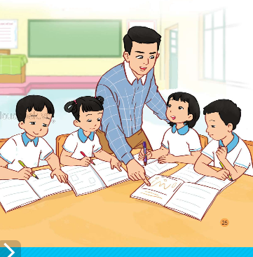
Chủ đề 3: THẦY CÔ CỦA EM
Thầy cô của em
Lớp học sạch đẹp
Giờ học, giờ chơi
Biết ơn thầy cô

Slide 4
Thầy cô của em
1. Chào hỏi thầy cô
2. Kể về thầy cô
3. Hát về thầy cô

Slide 5
KHỞI ĐỘNG: Bài hát “Lời thầy cô”

Slide 6
KHỞI ĐỘNG: Bài hát “Lời thầy cô”

Slide 7
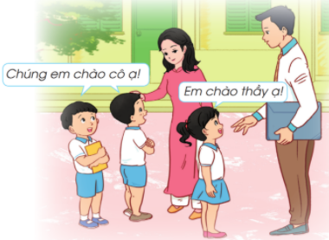
Thầy cô của em
1.Chào hỏi thầy cô

Slide 8
Thầy cô của em
Hoạt động 1: Chào hỏi thầy cô

Slide 10
Thầy cô của em
1. Chào hỏi thầy cô

Slide 11
Thầy cô của em
1.Chào hỏi thầy cô

Slide 12
Thầy cô của em
1. Chào hỏi thầy cô
Kết luận:
Khi gặp thầy cô giáo, em cần chào hỏi
lễ phép.

Slide 13
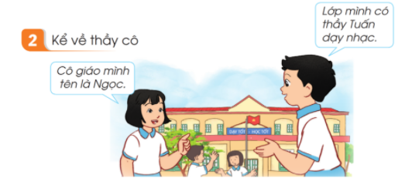
Thầy cô của em

Slide 14
Thầy cô của em
2. Kể về thầy cô
Em hãy kể về thầy cô của mình cho bạn nghe theo các gợi ý sau:
- Thầy giáo, cô giáo của em tên là gì?
- Thầy, cô dạy ở đâu?
- Đặc điểm của thầy, cô?
- Một kỉ niệm mà em nhớ nhất về thầy cô.
- Tình cảm của em với thầy cô.

Slide 16
Thầy cô của em
2. Kể về thầy cô

Slide 17
Thầy cô của em
2. Kể về thầy cô
Kết luận:
Thầy cô giáo có công lao dạy dỗ học sinh trở thành người tốt, có ích cho xã hội. Vì thế các em cần kính trọng, lễ phép, vâng lời thầy cô giáo.

Slide 18
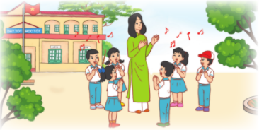
Thầy cô của em
3. Hát về thầy cô.

Slide 19
Thầy cô của em
3. Hát về thầy cô.

Slide 20
Thầy cô của em
3. Hát về thầy cô.
Kết luận:
Để ca ngợi công ơn của thầy cô giáo, đã có nhiều bài hát được sáng tác về thầy cô, mái trường. Các em cần học thuộc các bài hát và biểu diễn những bài hát này trong những dịp phù hợp để tỏ lòng biết ơn thầy cô, như ngày Nhà giáo Việt Nam 20-11.

Slide 21
Thầy cô của em

Slide 22
Củng cố
Dặn dò

Slide 23
XIN CHÂN THÀNH CẢM ƠN
QUÝ THẦY CÔ

